Slide 1
Mã bài: DRAW5001
Mức độ: Khó

Slide 2
Vẽ hoa

Slide 3

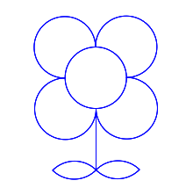
ĐỀ BÀI
Vẽ hoa
Đề bài: Vẽ hình bông hoa, bán kính nhập từ bàn phím trong khoảng từ 30 đến 60. Nhập bán kính không đúng yêu cầu nhập lại.
Kết quả: Hiển thị lên màn hình.
Nguồn: Tin học trẻ huyện Đức Trọng 2021 câu 1
Notes:
Bo tròn bằng cách sử dụng công cụ Crop to Shape hoặc tạo Shape rồi chuột phải chọn Fill > Picture

Slide 4
HƯỚNG DẪN
Ta thực hiện 3 bước:
1
Nhập dữ liệu và khởi tạo biến
2
Tạo hàm vẽ cung tròn
3
Vẽ hoa

Slide 5
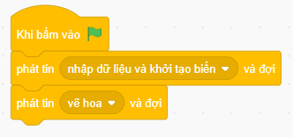
HƯỚNG DẪN LẬP TRÌNH CHƯƠNG TRÌNH CHÍNH
Tạo tin "nhập dữ liệu và khởi tạo biến" cho bước 1. Tạo hàm "cung tròn" cho bước 2. Tạo tin "vẽ hoa" cho bước 3.
Em hãy ghép các khối lệnh và thực hiện lần lượt các bước trên để hoàn thành chương trình.
Tiếp theo, chúng ta sẽ học cách lập trình khi nhận tin "nhập dữ liệu và khởi tạo biến", hàm "cung tròn" và tin "vẽ hoa".

Slide 6
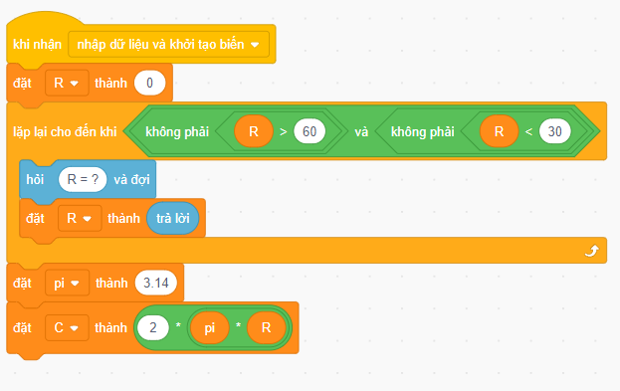
BƯỚC 1: NHẬP DỮ LIỆU VÀ KHỞI TẠO BIẾN
Tạo ra 3 biến R (bán kính), pi (3.14) và C (chu vi).
Thực hiện nhập bán kính cho đến khi thỏa mãn điều kiện.
Đặt giá trị cho biến pi và C.
Note: Chu vi hình tròn = 2 x pi x R.

Slide 7
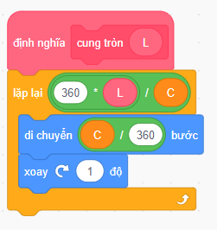
BƯỚC 2: TẠO HÀM VẼ CUNG TRÒN
Ta sẽ thiết lập một thủ tục vẽ cung tròn có chiều dài là L.
Phân tích: Khi vẽ một đường tròn có bán kính R ta sẽ vẽ 360 đoạn, mỗi đoạn dài C/360 bước (C là chu vi của đường tròn – thực chất là chiều dài của đường tròn đó).
Với chiều dài là C ta vẽ 360 đoạn => Với chiều dài là L ta sẽ vẽ L*360/C đoạn, mỗi đoạn dài C/360 bước.
Thủ tục vẽ cung tròn có chiều dài là L: Lặp lại L*360/C lần, mỗi lần đi một đoạn dài C/360 bước rồi xoay phải 1 độ

Slide 8
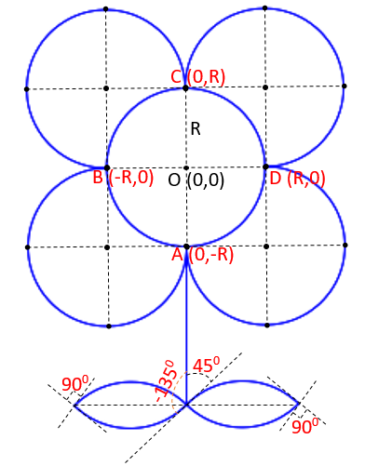
BƯỚC 3: VẼ HOA
PHÂN TÍCH:
Nhìn vào hình ta thấy:
Mỗi cánh của bông hoa được tạo bởi một cung tròn có chiều dài = ¾ chu vi đường tròn bán kính R.
Mỗi lá hoa chia làm 2 phần, mỗi phần được tạo bởi một cung tròn có chiều dài = ¼ chu vi đường tròn bán kính R.

Slide 9
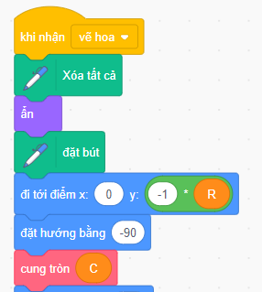
BƯỚC 3: VẼ HOA
Vẽ hình:
Ta sẽ bắt đầu vẽ nhị hoa là đường tròn tâm O(0,0) bán kính R từ điểm A(0,-R) theo chiều từ A tới B, tới C, tới D rồi lại về A.
Do đó ban đầu ta phải đi tới điểm A có tọa độ (0, -R) và thiết lập hướng ban đầu của bút vẽ là hướng -90 độ rồi mới tiến hành vẽ đường tròn (lúc này L = C)

Slide 10
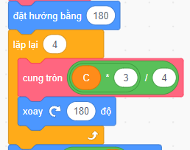
BƯỚC 3: VẼ HOA
Vẽ cánh:
Để vẽ được cánh hoa thứ nhất ta đặt hướng ban đầu của bút vẽ là hướng 180 độ rồi vẽ 1 cung tròn có chiều dài L = C*3/4 bắt đầu từ điểm A đi tới điểm B.
Khi tới B, hướng của bút vẽ đang là hướng 90 độ, để vẽ cánh tiếp theo ta phải quay bút vẽ theo hướng ngược lại (-90 độ) tức xoay phải 180.
Cứ lặp lại như thế 4 lần ta được 4 cánh hoa.

Slide 11
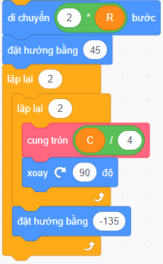
BƯỚC 3: VẼ HOA
Vẽ cành và lá hoa:
Xoay về hướng 45 độ để bắt đầu vẽ lá bên phải, sau đó xoay về hướng -135 độ để vẽ lá bên trái.

Slide 12
Thông tin liên hệ:
Email
Hotline

